Slide 1



INTEGRACIÓN PROGRAMÁTICA Y PRESUPUESTAL
Ejercicio fiscal 2026
CAMBIOS PRINCIPALES

Slide 2
1
La alineación adecuada con el PED 2023-2027 y con el Programa de Desarrollo, o los Planes Institucionales en caso de órganos autónomos, poderes legislativo y judicial.
2
La clasificación funcional que deberá corresponder al programa presupuestario, según la institución coordinadora/ejecutora: finalidad, función, subfunción (catálogo de clasificación funcional con base en la CONAC); ésta corresponde a las funciones que deben realizar las instituciones con base en el gasto dirigido a los distintos servicios que se entregan a la ciudadanía.
3
La Clasificación programática que corresponde a la correcta definición del programa presupuestario con base en su naturaleza y el objetivo que busca lograr, esta modalidad deberá estar determinada además por la facultad y las atribuciones que tenga la institución coordinadora/ejecutora. Reforma DOF 13-06-2025
Dar cumplimiento a su Marco Normativo Institucional, que enmarca Misión, Visión, Objeto, facultades y atribuciones, así como las obligaciones del Ente Público.
4
Se deberá considerar para definir e integrar su estructura programática lo siguiente:
https://www.conac.gob.mx/work/models/CONAC/normatividad/NOR_01_02_004.pdf

Slide 3
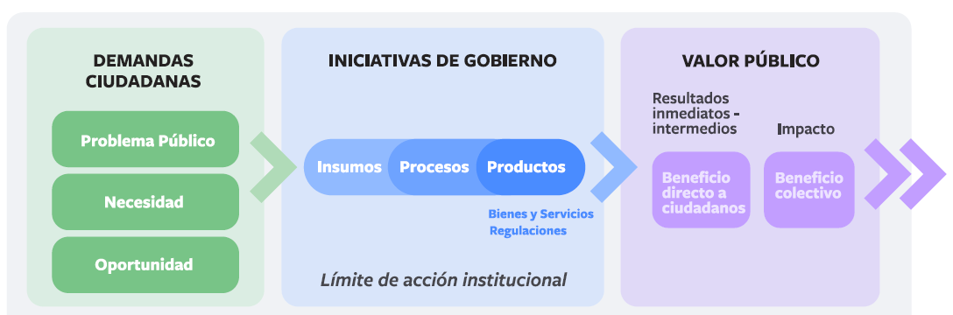
ÉNFASIS EN LA CADENA DE VALOR PÚBLICO, PARA CONTAR CON LA LÓGICA VERTICAL DE LA MIR.
 | Resumen narrativo | Indicadores | Medios de verificación | Supuestos
Fin
Propósito
Componentes
Actividades
Logica horizontal
Logica vertical

Slide 4
Fases Metodológicas MML
FASE 1-DIÁGNOSTICO | FASE 2- ÁRBOL DE PROBLEMAS | FASE 3- ÁRBOL DE OBJETIVOS | FASE 4 - ALTERNATIVAS | FASE 5- EAPP | FASE 6- MIR
SE DEFINE EL PROBLEMA CENTRAL Y LA POBLACIÓN/ÁREA DE ENFOQUE AFECTADA, SE ANALIZA EN SU CONTEXTO Y COBERTURA, PRESENTANDO DATOS ESTADÍSTICOS QUE FUNDAMENTA. SE IDENTIFICAN LOS ACTORES INVOLUCRADOS | SE PRESENTA LA HERRAMIENTA DE ÁRBOL DE PROBLEMAS, SEÑALANDO EL PROBLEMA CENTRAL CON LAS CAUSAS DIRECTAS E INDIRECTAS, ASÍ COMO SUS EFECTOS DIRECTOS E INDIRECTOS, | SE PRESENTA EL ÁRBOL DE OBJETIVOS, EN ESPEJO AL DE PROBLEMAS, ENFATIZANDO EN LOS ESCENARIOS POSITIVOS/DE LOGRO, IDENTIFICANDO EL OBJETIVO CENTRAL, SUS MEDIOS DIRECTOS E INDIRECTOS ASÍ COMO SUS FINES DIRECTOS E INDIRECTOS. | SE ANALIZAN LAS ALTERNATIVAS DE SOLUCIÓN POR CADA MEDIO DEL ÁRBOL DE OBJETIVOS Y SE ASIGNA PRIORIZACIÓN Y EL TRATAMIENTO OPERATIVO. | SE PRESENTA EL CUADRO RESUMEN DE LA SOLUCIÓN DEL PROBLEMA, HASTA EL DISEÑO DE OBJETIVOS (PRIMERA COLUMNA DE LA MATRIZ) CUIDANDO LA CADENA DE VALOR Y LA LÓGICA VERTICAL. | LA MATRIZ SE ESTRUCTURA EN UN SOLO CUADRO DE CUATRO POR CUATRO, DONDE SE PRESENTAN EN FORMA RESUMIDA TODOS LOS ELEMENTOS NECESARIOS PARA COMPRENDER EL PROYECTO O PROGRAMA.
SE MANTIENE | SE MANTIENE | SE MANTIENE | SE MANTIENE | SE REALIZAN MODIFICACIONES COLUMNA DE RESUMEN NARRATIVO FIN COMPONENTES ACTIVIDADES | SE REALIZAN MODIFICACIONES COLUMNA DE 1.- RESUMEN NARRATIVO FIN COMPONENTES ACTIVIDADES 2.- INDICADORES ACTIVIDADES

Slide 5
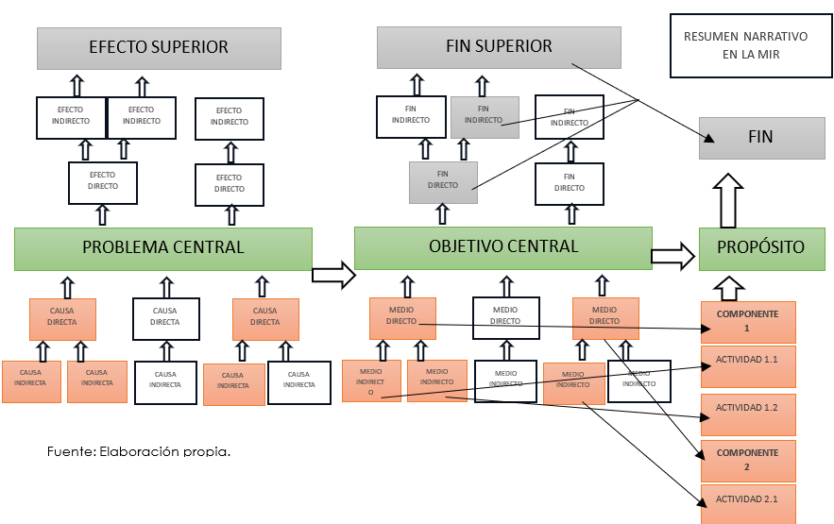


NO OLVIDAR QUE:
DIAGNÓSTICO
1- Definición el problema.
2- Análisis del problema
3- Definición del Objetivo
4- Análisis de Alternativas
5- Estructura Analítica del Pp
Matriz de Indicadores para Resultados
Notes:
Una forma de representar el concepto de valor público es mediante la "cadena de valor público", también conocida como "cadena de resultados", que muestra cómo a partir de determinados insumos, mediante la ejecución de procesos se obtienen productos, cuyo uso genera efectos directos y un resultado final o impacto.

Slide 6

Matriz de Indicadores para Resultados (MIR)
MODIFICACIONES EN LA REDACCIÓN DE LOS OBJETIVOS EN LÓGICA VERTICAL DE LA MIR.
Lógica horizontal
 | Resumen narrativo
Fin | Se elimina el “mediante” en el resumen narrativo quedando: Contribuir + logro superior (Objetivo de desarrollo/ se Alinea al PED).
Propósito | Se mantiene la estructura del Resumen narrativo: Población Objetivo O Área de Enfoque + Verbo en presente (Cambio) + Contexto/complemento.
Componentes | Se deberán eliminar descripciones y contextos, quedando en el resumen narrativo exclusivamente como: Producto Terminado O Servicio Proporcionado + Verbo en Participio Pasado.
Actividades | Reformular las actividades para que sean claras, agregando dos características: SUSTANTIVAS, NECESARIAS, COSTEABLES Y EVIDENCIABLES.
Procesos/
Actividades
Productos
(Bienes, servicios, regulaciones)
Resultados intermedios
Resultados finales
Insumos
Lógica vertical
COSTEO POR META

Slide 7
Matriz de Indicadores para Resultados (MIR)
MODIFICACIONES PRINCIPALES EN LA CONSTRUCCIÓN DE INDICADORES EN LA MIR.
 | Resumen narrativo | Indicadores | Medios de verificación | Supuestos
Fin |  | INDICADOR ESTRATÉGICO MIDE EL IMPACTO
Propósito |  | INDICADOR ESTRATÉGICO MIDEL EL RESULTADO
Componentes |  | INDICADOR ESTRATÉGICO/GESTIÓN MIDE EL BIEN O EL SERVICIO
Actividades |  | INDICADOR DE GESTIÓN/OPERATIVIDAD MIDE ACTIVIDADES/OPERATIVIDAD SE MODIFICA A INDICADORES DE UNA VARIABLE/VALOR ABSOLUTO (SIN MÉTODO DE CÁLCULO)
Procesos/
Actividades
Productos
(Bienes, servicios, regulaciones)
Resultados intermedios
Resultados finales
Insumos

Slide 8

Cadena de valor público
Llevar a cabo
Para producir
Para brindar
Para proporcionar
Soluciones sostenibles
ODS
Calidad de Vida
Aumento equidad
Disminución pobreza
Aumento felicidad
VALOR PÚBLICO
Productos
(Bienes, servicios, regulaciones)
Resultados finales
Insumos
Procesos/
Actividades
Resultados intermedios
¿Qué recursos se necesitan?
¿Qué acciones tomar?
¿Qué producimos?
¿Qué comportamientos o prácticas transformamos?
¿Qué cambios ocurren a nivel de personas, comunidad y ambiente?
Asignación Presupuestal por componente mediante Unidades Responsables y Regiones
Actividades
Unidades de Presupuestación
Insumos
Concepto Especifico de Gasto
Costos $
Partidas de Gasto $
Costeo por Meta

Slide 9
CONSIDERACIONES PARA LO PROGRAMÁTICO
Realizar el análisis de contenido con todas las áreas involucradas para la reformulación y proyección de metas para el ejercicio 2026.
Trabajar coordinadamente entre las áreas de Planeación, Presupuestación y Sustantivas para firmar acuerdos en la definición de componentes y sus actividades conforme las nuevas políticas.
Presentar Propuestas de cambios y proyección de Metas para el ejercicio 2026, a través de Oficio firmado por el titular de la Institución antes del 25 de Julio del 2025.
Cumplir con la capacitación de Indicadores de Desempeño.
Aplicar lo aprendido en la mejora de sus Programas Presupuestarios.

Slide 10
INTEGRACIÓN PRESUPUESTAL
Ejercicio fiscal 2026
MODIFICACIONES AL COSTEO POR META

Slide 11
CAMBIOS METODOLÓGICOS DEL COSTEO POR META
REDEFINICIÓN DE LA UNIDAD DE PRESUPUESTACIÓN
Derivado que las Actividades de la MIR pasan a ser las Unidades de Presupuestación para llevar a cabo el Costeo por Meta, las UP se redefinen como:
ACTUAL | PROPUESTA
“es el medio “tangible” que será costeado y entregado, para cumplir con las metas de los componentes” | “Son las principales acciones a realizar para producir un bien o entregar un servicio, y que por lo tanto, generan un costo asociado a su ejecución"

Slide 12
CAMBIOS METODOLÓGICOS DEL COSTEO POR META
CUANTIFICACIÓN DE LA UNIDAD DE PRESUPUESTACIÓN
La cuantificación general de las UP se realizará con las metas del indicador de la Actividad de la MIR, mientras que la cuantificación por regiones se realizará con base en la localización para la ejecución de las Actividades y considerando las Unidades Responsables que participan en los procesos para llevarlas a cabo.

Slide 13
CAMBIOS METODOLÓGICOS DEL COSTEO POR META
Ejemplo:
Institución: | 1123 - Secretaría de Seguridad Ciudadana
Programa Presupuestario: | E001 - Proximidad Ciudadana y Prevención del Delito
Componente: | F.P.C01 - Acciones de proximidad social orientados a la prevención del delito en el Estado implementadas.
Actividad: | F.P.C01.A01 - Implementación de Programas de prevención del delito y la violencia en las escuelas.
 |  | Meta anual
Indicador: | INDIC01A01 - Pláticas dirigidas a alumnos, maestros y padres de familia con programas de prevención en el Estado. | 380
Ene | Feb | Mar | Abr | May | Jun | Jul | Ago | Sep | Oct | Nov | Dic | Total
0 | 0 | 60 | 35 | 50 | 40 | 45 | 50 | 80 | 20 | 0 | 0 | 380
Unidad de Preseupuestación: | Indicador: | Ene | Feb | Mar | Abr | May | Jun | Jul | Ago | Sep | Oct | Nov | Dic | Total
F.P.C01.A01 - Implementación de Programas de prevención del delito y la violencia en las escuelas. | Pláticas dirigidas a alumnos, maestros y padres de familia con programas de prevención en el Estado. | 0 | 0 | 60 | 35 | 50 | 40 | 45 | 50 | 80 | 20 | 0 | 0 | 380
Localidad | Chetumal | 0 | 0 | 20 | 20 | 15 | 10 | 15 | 20 | 30 | 10 | 0 | 0 | 140
 | Cancún | 0 | 0 | 10 | 5 | 15 | 15 | 15 | 15 | 30 | 10 | 0 | 0 | 115
 | Felipe Carrillo Puerto | 0 | 0 | 30 | 10 | 20 | 15 | 15 | 15 | 20 | 0 | 0 | 0 | 125
Unidades Responsables de la Ejecución.

Slide 14
CAMBIOS METODOLÓGICOS DEL COSTEO POR META
Esquema de Costeo:
Actividad
(Indicador de Actividad)
Unidad de Presupuestación
Unidad Responsable
Región
Concepto Específico del Gasto
Partida
Fuente de Financiamiento

Slide 15
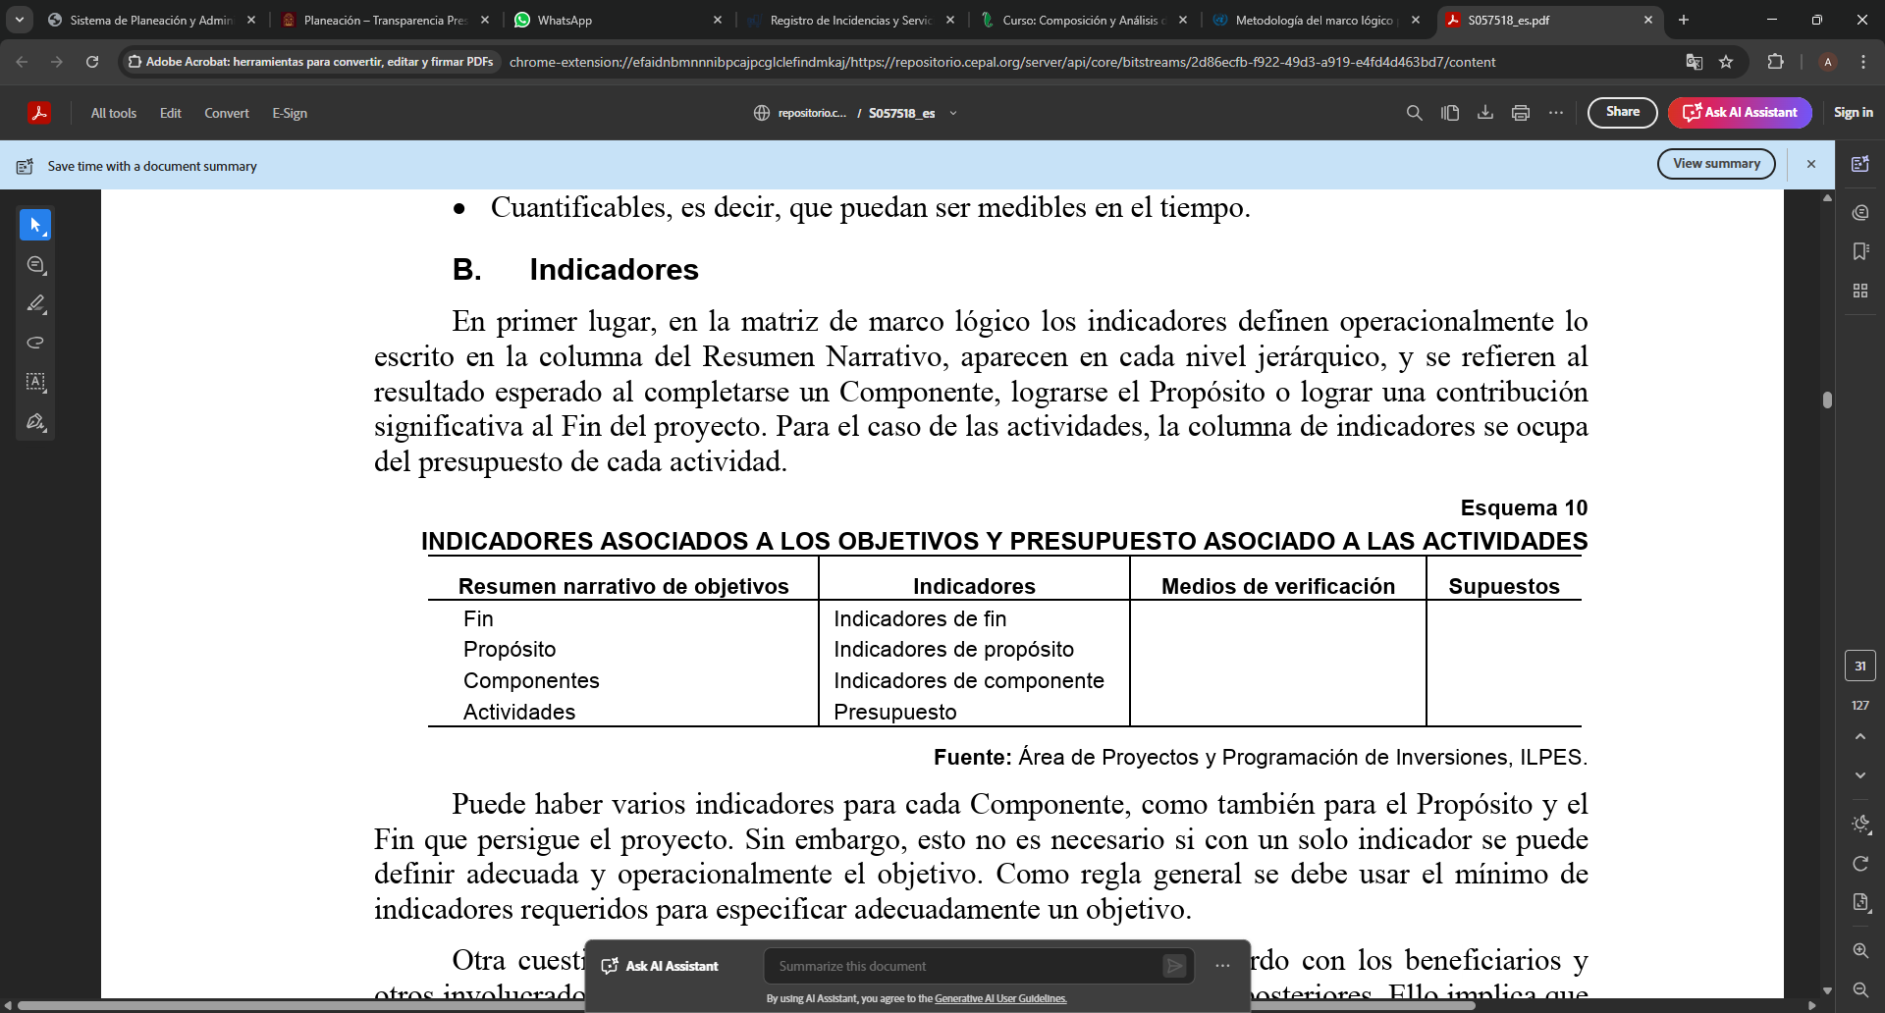
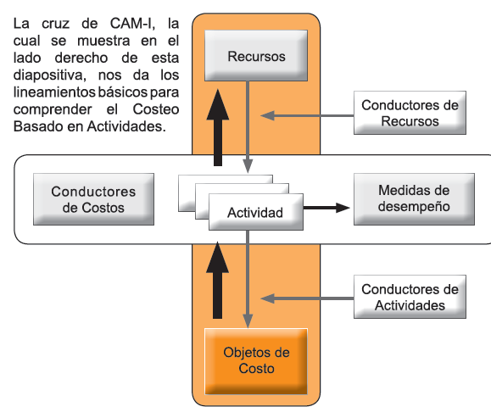
CAMBIOS METODOLÓGICOS DEL COSTEO POR META
FUNDAMENTO TEÓRICO PARA LA REDEFINICIÓN
DE LA UNIDAD DE PRESUPUESTACIÓN
Metodología de Marco Lógico (ILPES-CEPAL, Chile):
“Para el caso de las actividades, la columna de indicadores se ocupa del presupuesto de cada actividad.”
Metodología de Costeo Basada en Actividades (Costeo ABC) [USAID-Ministerio de Finanzas Públicas, Guatemala]:
“Permite identificar procesos y actividades que consumen recursos económicos, para luego asociar cada actividad al portafolio de servicios, los cuales están en función de la demanda por la población.”

Slide 16
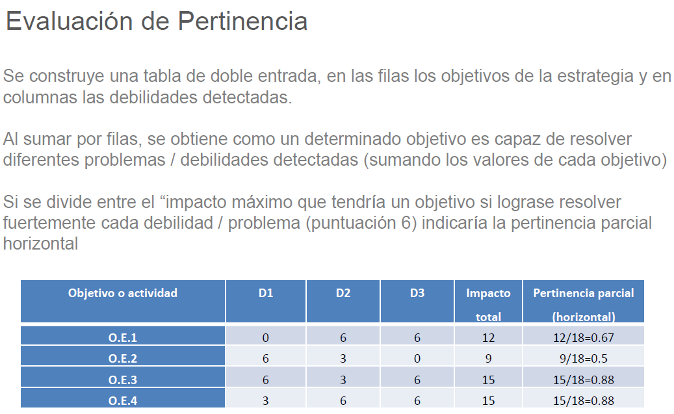
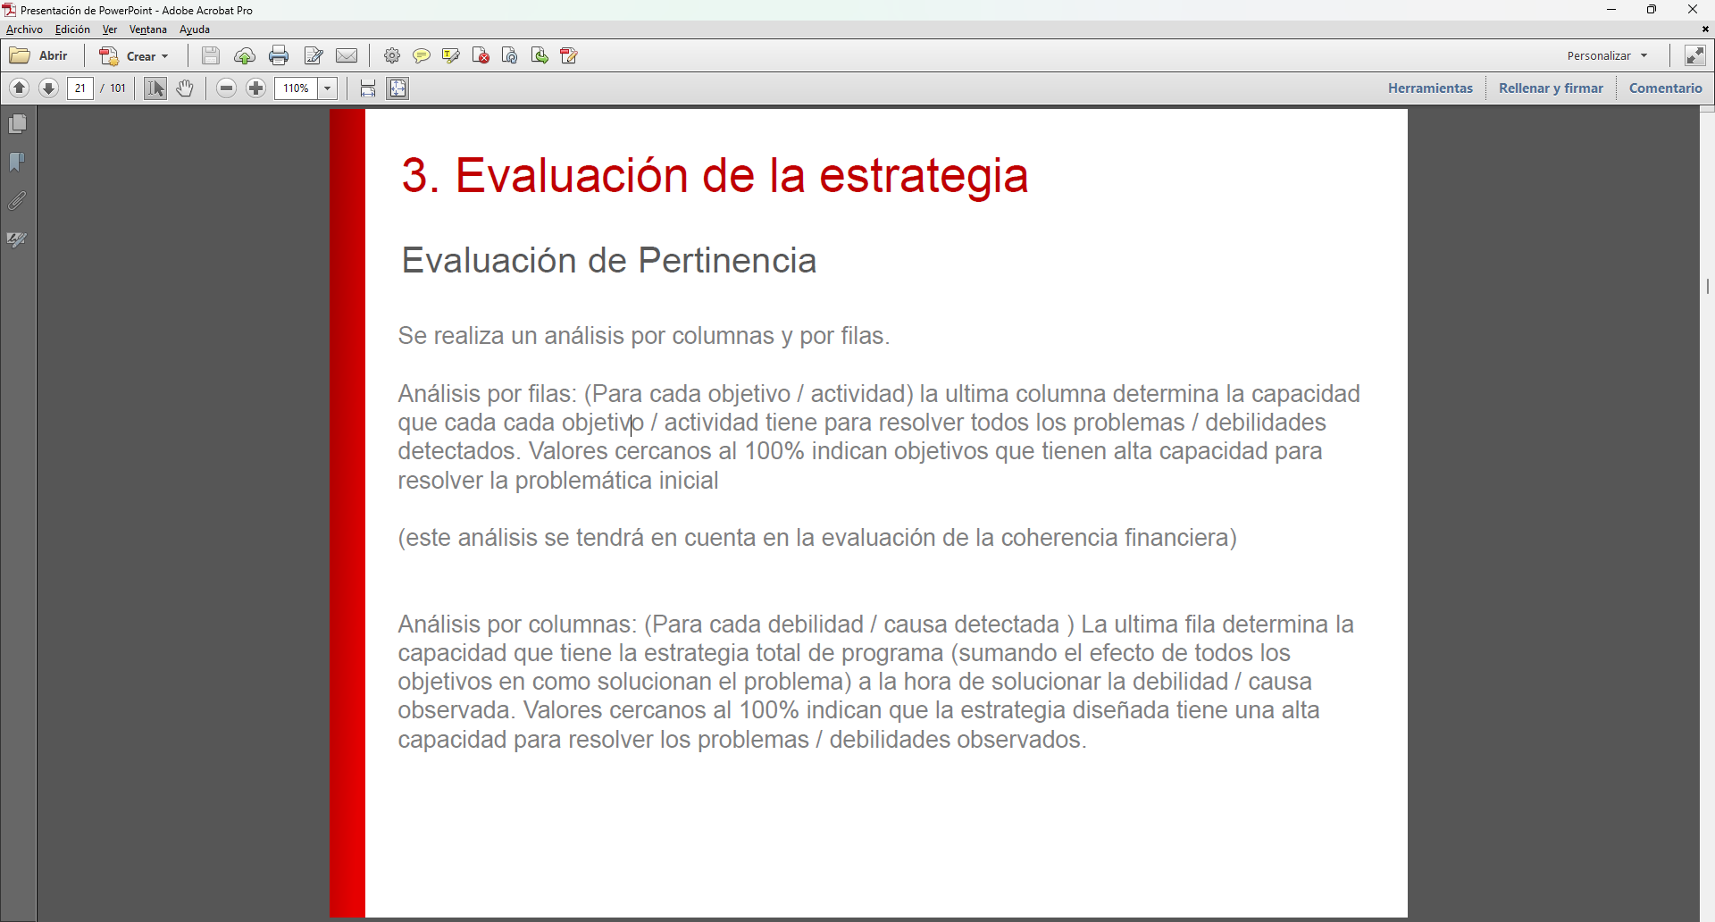
CAMBIOS METODOLÓGICOS DEL COSTEO POR META
BENEFICIOS DE LA REDEFINICIÓN DE LA UNIDAD DE PRESUPUESTACIÓN
Beneficios
Cada actividad plasmada en la MIR, pasará a ser una Unidad de Presupuestación, lo que facilita su definición y su cuantificación.
Se podrá analizar el presupuesto más a detalle y encontrar una mayor coherencia entre el presupuesto y los insumos relacionados para llevar a cabo las actividades.
Se podrá aplicar la “Evaluación de estrategia: pertinencia” propuesto por la Unión Europea, que tiene como objetivo identificar las actividades/procesos de mayor impacto y que, por tanto, deben de contar con mayor presupuesto. Es decir, el resultado aplicar este tipo de evaluación será el de incidir en la asignación presupuestal.

Slide 17
CAMBIOS METODOLÓGICOS DEL COSTEO POR META
MODIFICACIONES A DOCUMENTOS SOPORTE DE LOS CEG:
Estudio de Mercado:
Fecha de elaboración
Descripción
Objetivo
Justificación
Características del bien o servicio
Detalle de Costos
Calendarización del recurso
Marco normativo
Firma de las partes involucradas
Plan de Trabajo:
Fecha de elaboración
Objetivo General
Objetivos Específicos
Estrategias/Acciones a realizar
Metas
Actividades/Cronograma
Costo del Proyecto
Calendarización del recurso
Firma de las partes involucradas
Facturas:
Se registrarán vía XML para comprobar CEG de manera directa o bien como complemento de ciertos CEG.

Slide 18
CALENDARIO DE PROGRAMACIÓN Y PRESUPUESTACIÓN 2026
Calendario de Programación y Presupuestación 2026 | Fechas
Capacitaciones para el diseño de indicadores (ILPES CEPAL) | Julio a Agosto
Carga y validación de la información programática (SIPPRES) | Agosto a Septiembre
Carga y validación del costeo por meta (SIPP) | Agosto a Septiembre
Análisis y proyecciones de gasto 2026 (Por ente público) Nota 1: Se realizarán Mesas de Trabajo para la revisión del Costeo por Meta Nota 2: se requiere la versión final de la proyección de ingresos 2026 | Septiembre a Octubre
Distribución Presupuestal (SIPPRES) | Octubre
Conformación del Decreto de Presupuesto de Egresos | De Octubre al 7 de Noviembre

Slide 19
COORDINADORES DEL PROCESO
Lic. José Emmanuel Muñoz Cruz - Coordinación general del proceso de Programación y Presupuestación - Coordinador del contenido Programático.
Lic. Carlos Alberto Rodríguez Priego - Coordinador del Costeo por Meta y distribución Presupuestal.
Mtra. Delgy Elizabeth Uc May - Supervisora de Costeo por Meta y distribución Presupuestal.
Mtra. Margarita Sala Hidalgo - Coordinadora del proceso de Presupuesto de los Servicios Personales.
Se estará notificando la vía para atención de dudas.

Slide 20
SUBSECRETARÍA DE POLÍTICA HACENDARIA Y CONTROL PRESUPUESTAL - SEFIPLAN
GRACIAS

